Slide 1
Сочетание компьютерных и дидактических игр на индивидуальном логопедическом занятии.
Тема занятия:
«Автоматизация звука «Р» с использованием логопедической компьютерной игры «Игры для Тигры»
Подготовила и провела: Учитель- логопед 1 квалифицированной категории МБДОУ КВ «Детский сад № 10 «Жемчужинка».
г. Дзержинский
Русакова Я.В.

Slide 2
Цель: Закрепление правильного произношения звука «Р».
Задачи:
Коррекционно- образовательные:
-Упражнять в правильном произнесении звука «Р» в слогах, словах и предложениях.
- Развивать звуковой анализ слова.
- Упражнять в определении наличия места звука «Р» в словах.
Коррекционно- развивающие:
- Развитие моторики артикуляционного аппарата.
-Развитие мелкой моторики.
- Развитие фонематического слуха.
- Формирование силы и длительности речевого дыхания.
-Развитие воображения, мышления.
Коррекционно- воспитательные:
- Воспитывать внимательность, усидчивость.
Оборудование:
Зеркало для индивидуальной работы, предметные картинки со звуком «Р», компьютер, микрофон, логопедическая программа « Игры для Тигры».
Предварительная работа:
Знакомство с компьютерной игрой «Игры для Тигры».

Slide 3
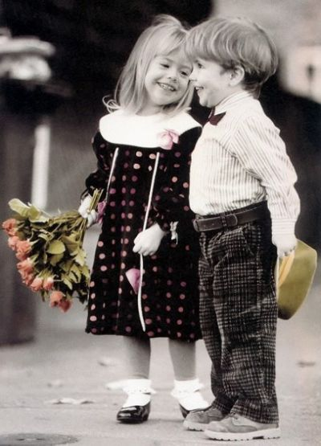

Slide 4
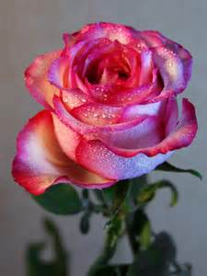
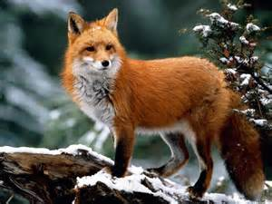
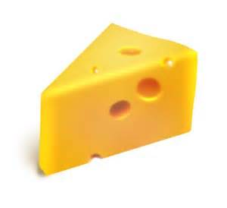

Slide 5
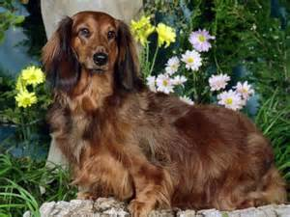
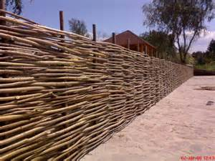
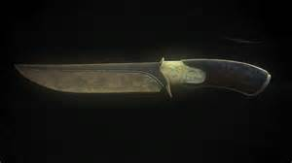
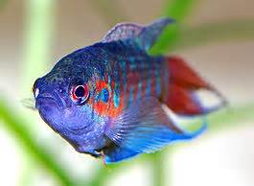

Slide 7
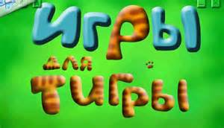
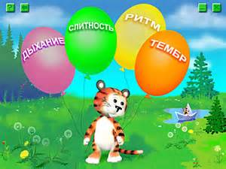

Slide 8


Slide 9

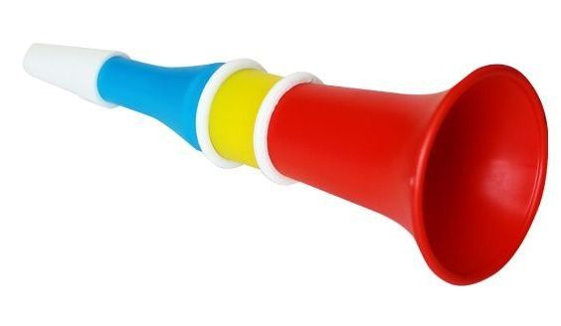
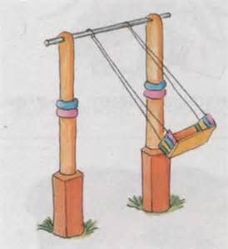
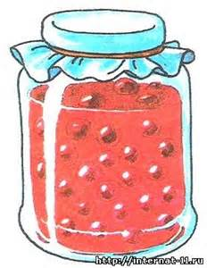

Slide 10
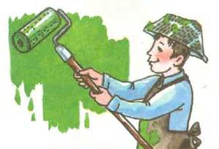
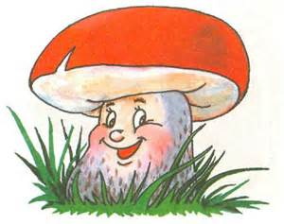
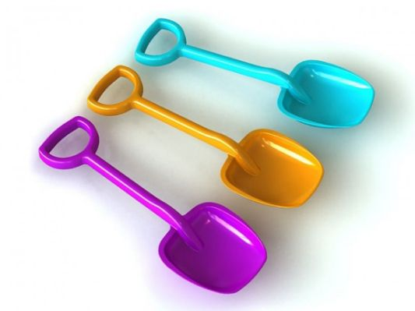
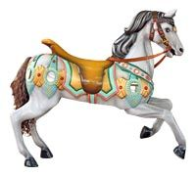

Slide 11
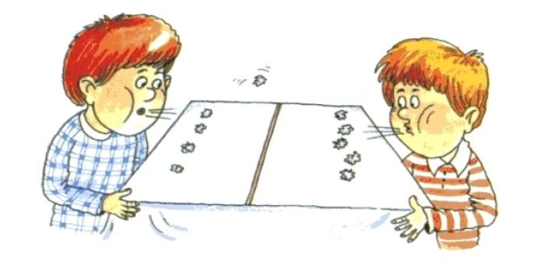
«Дыхательная гимнастика».

Slide 12
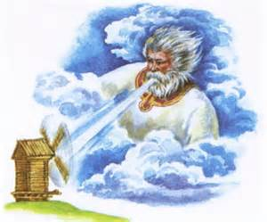

Slide 13
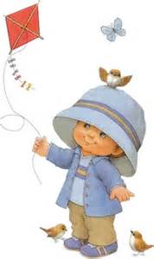

Slide 14
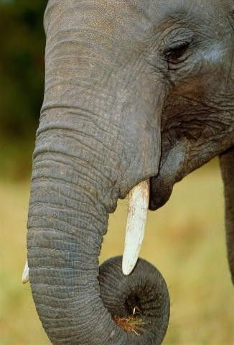
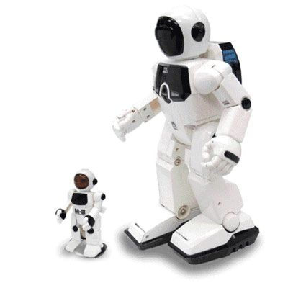
ХОБОТ
РОБОТ

Slide 15
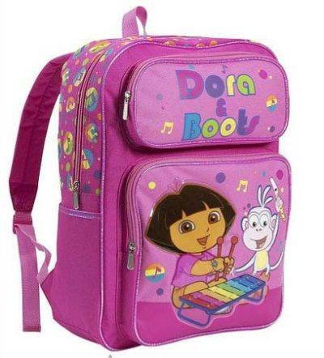
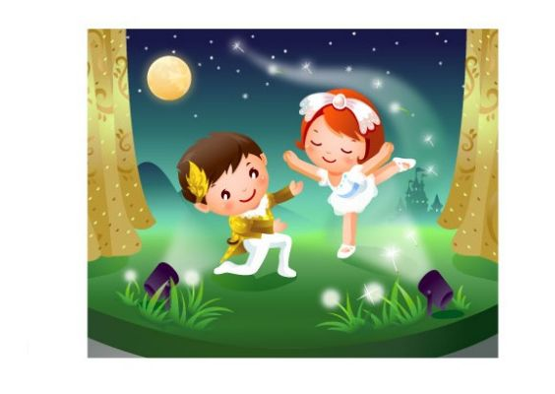
РАНЕЦ
ТАНЕЦ

Slide 16
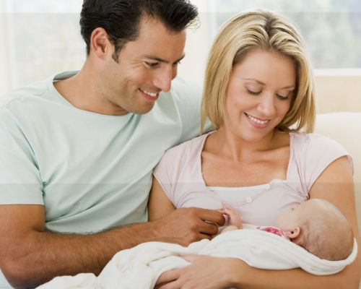

ЗАБОТА
РАБОТА

Slide 17
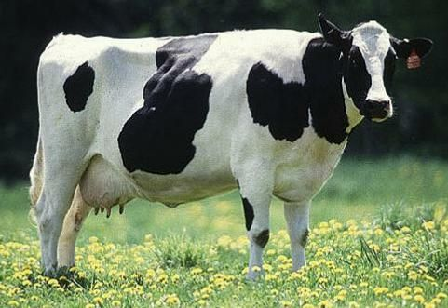
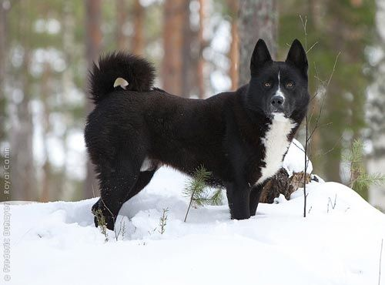
МЫЧАТЬ
РЫЧАТЬ

Slide 18
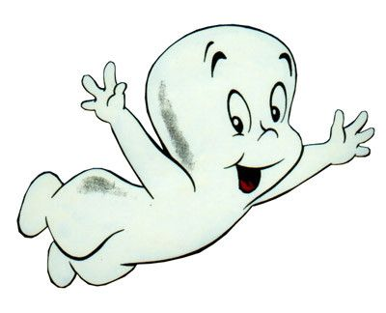
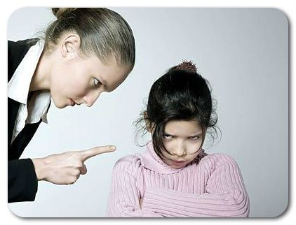
ПУГАТЬ
РУГАТЬ

Slide 19
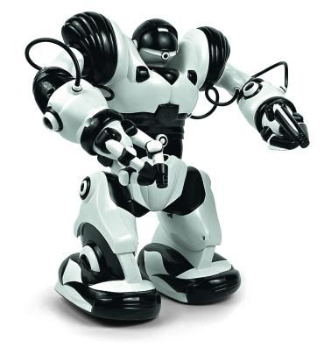

Slide 20
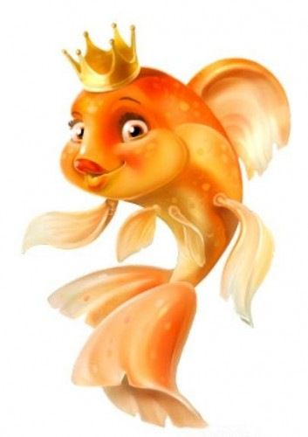

Slide 21
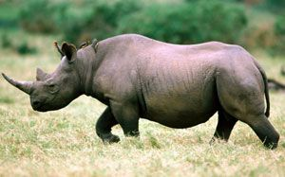

Slide 22
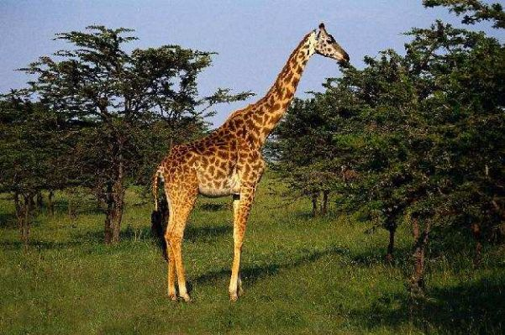

Slide 26
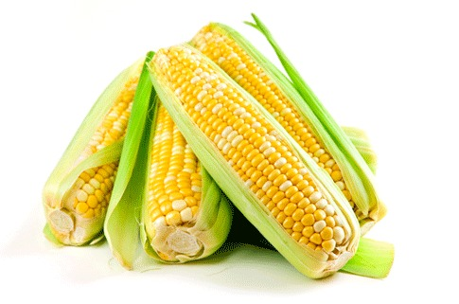

Slide 27
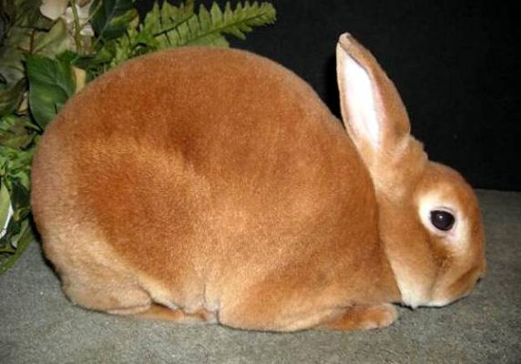

Slide 28
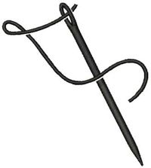

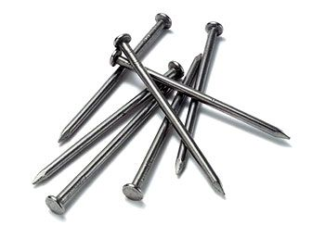

Slide 30
СПАСИБО ЗА ВНИМАНИЕ!

